Slide 1
Муниципальное образовательное учреждение «Оболенская СОШ» Особенности взаимодействия педагога с родителями в период адаптации детей в детском саду.
Подготовили воспитатели:
Белова Н.А.
Филиппова Е.С.

Slide 2
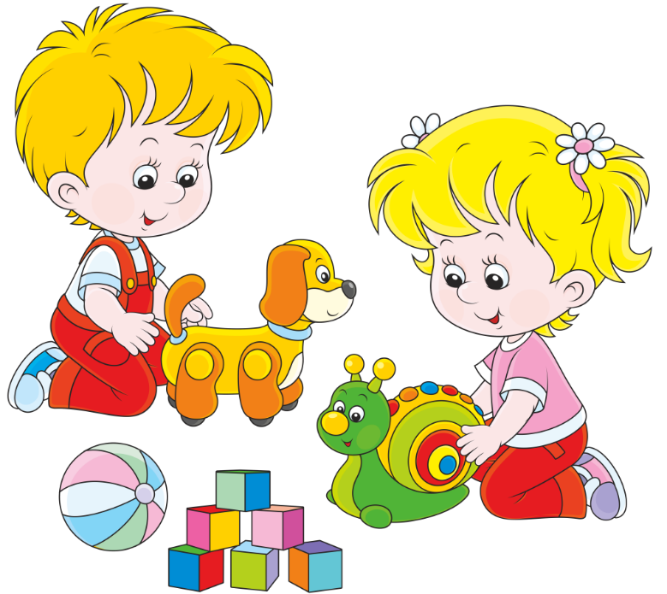
Период адаптации ребенка
С поступлением ребенка в дошкольное учреждение в его жизни происходит множество изменений:
строгий режим дня,
отсутствие родителей в течение долгого времени,
новые требования к поведению,
постоянный контакт со сверстниками,
новое помещение, другой стиль общения.

Slide 3
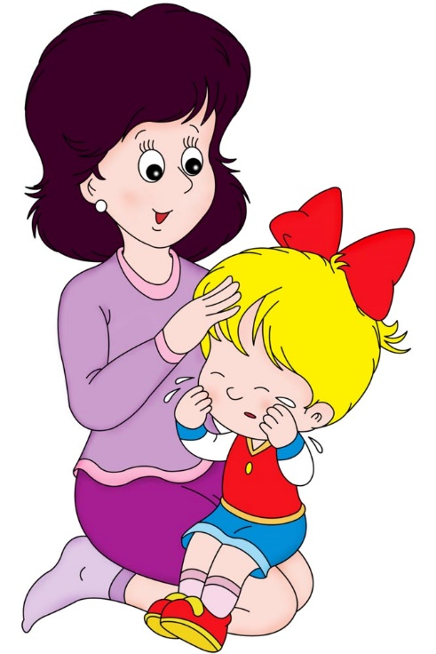

Slide 4
Задачи:
Выработать единый стиль воспитания и общения с ребёнком в ДОУ и семье.
Оказать квалифицированную консультативную и практическую помощь родителям по проблемам воспитания и развития ребёнка.
Сформировать у ребёнка чувство защищенности и внутренней свободы, доверия к окружающему миру.
Активировать и обогатить воспитательные умения родителей, поддерживать их уверенность в собственных педагогических возможностях.

Slide 5
При взаимодействии с родителями, мы придерживаемся следующих принципов:
сотрудничество, а не наставничество;
дифференцированный подход к взаимодействию с родителями с учетом специфики каждой семьи;
возрастной характер взаимодействия с родителями;
доброжелательность, открытость.

Slide 6
Работа с родителями проходит в несколько этапов:
индивидуальные беседы и консультации
нетрадиционные родительские собрания по средствам ZOOM и WhatsApp, GOOGLE-опросов;
информирование посредством объявлений, плакатов, «папок-передвижек»
создание семейного портфолио
участие в сборе природного и бросового материала для творческой деятельности детей
информирование родителей через сайт ДОУ;
подбор специальной психолого-педагогической литературы по вопросу адаптации детей к детскому саду;
выпуск памяток, информационных листов об особенностях данного возраста, рекомендуемых развивающих игр.

Slide 7
Содержание приёмной (раздевалка).
Детские рисунки, яркие картинки, фотографии малышей во время занятий и прогулок — это лишь часть оформления уголка для родителей, содержание которого можно разделить на две группы материалов: постоянные и временные. К первым относятся:
перечень актуальных для возраста навыков и умений (переписывается каждый год);
режим дня на текущий учебный год;
меню;
правила «Это должен знать каждый родитель»;
сведения о программе, по которой работает дошкольное детское учреждение;
телефоны воспитателя, помощника воспитателя, социальной службы, скорой, службы доверия;
информация от специалистов (их имена, часы приёма, номера телефонов);
советы по тренировке мелкой моторики, логики, памяти, разговорной речи;
заметки о профилактике заболеваемости (организованные, к примеру, в папке-передвижке);

Slide 8
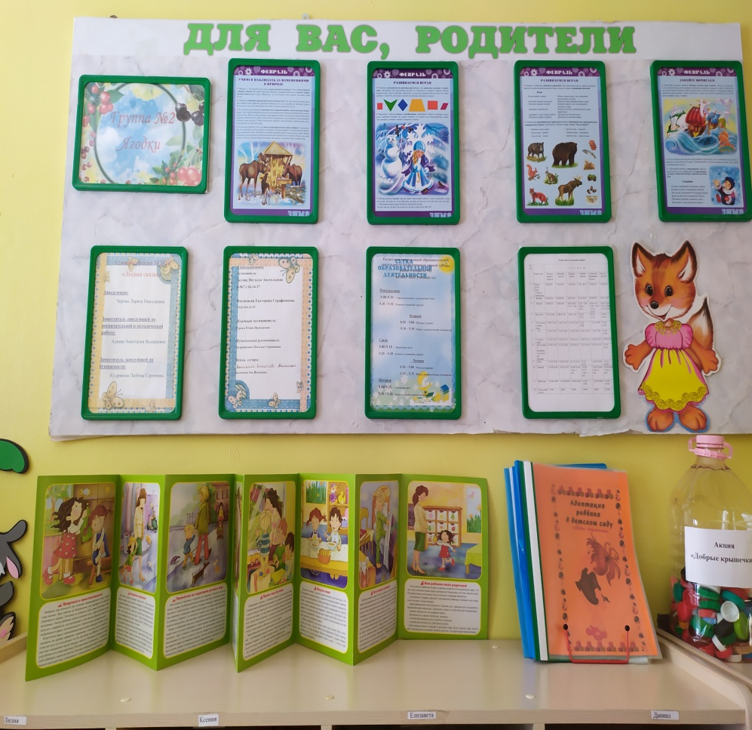
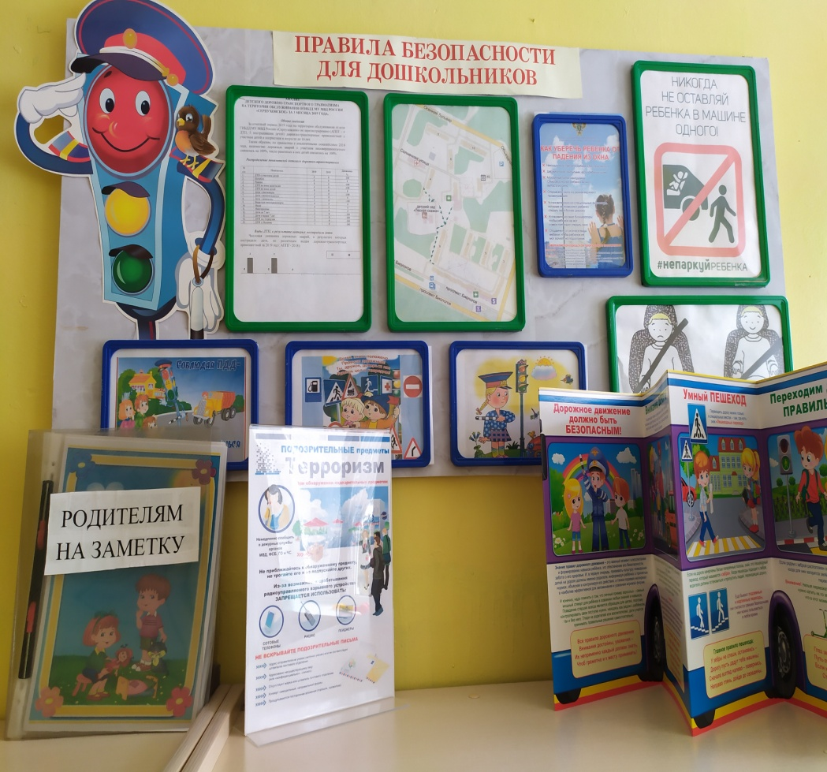
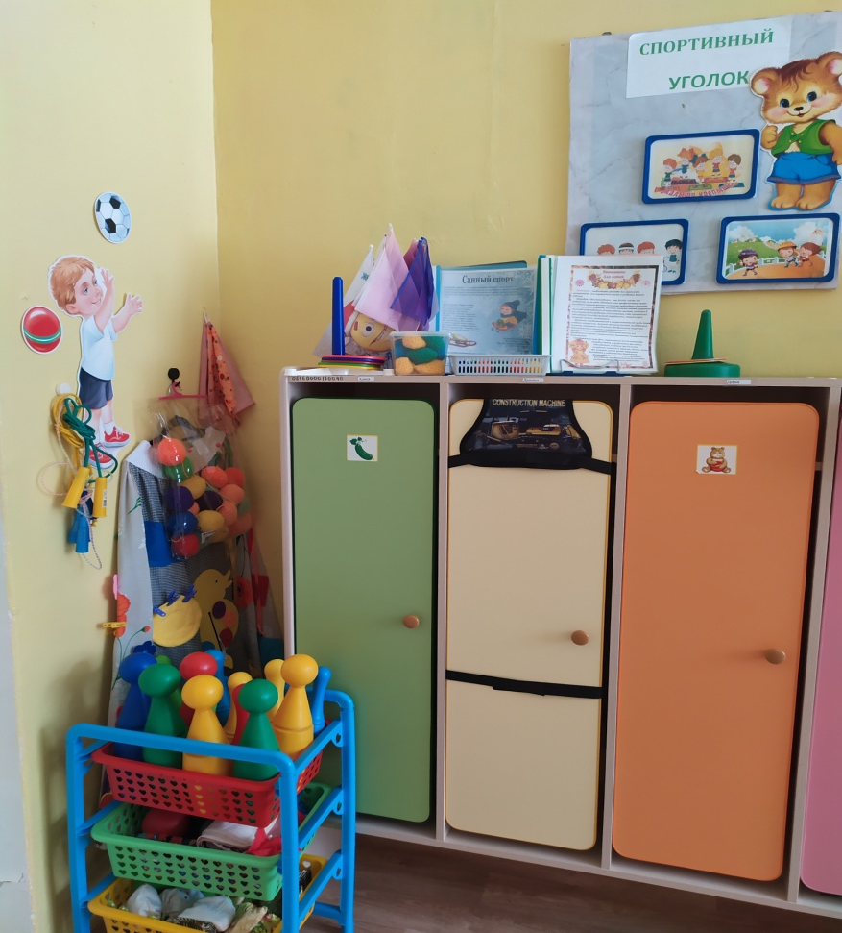
Информационные стенды для родителей.

Slide 9
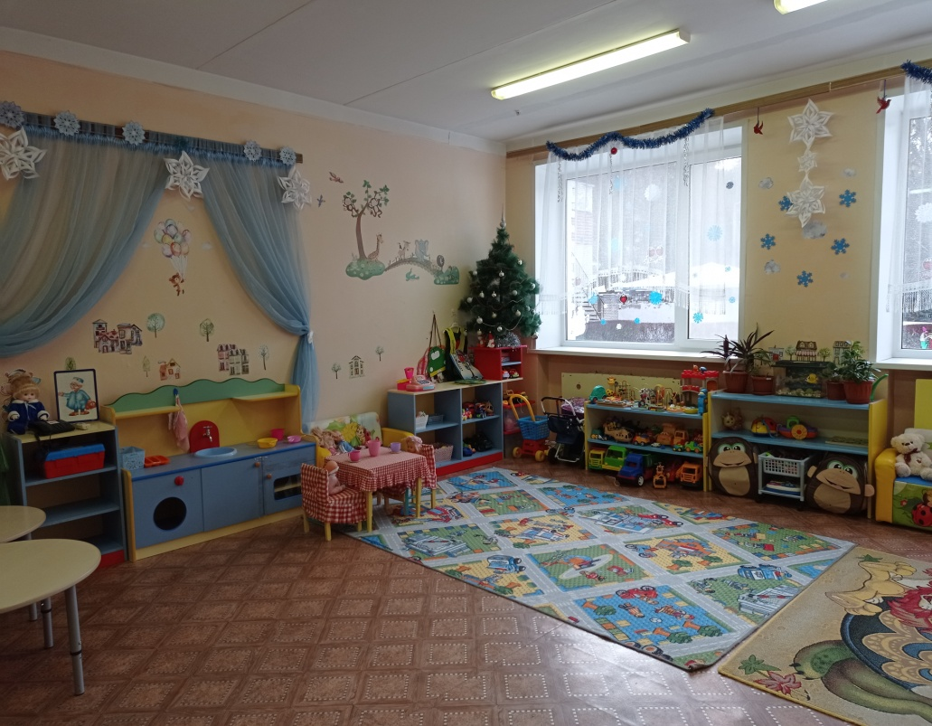
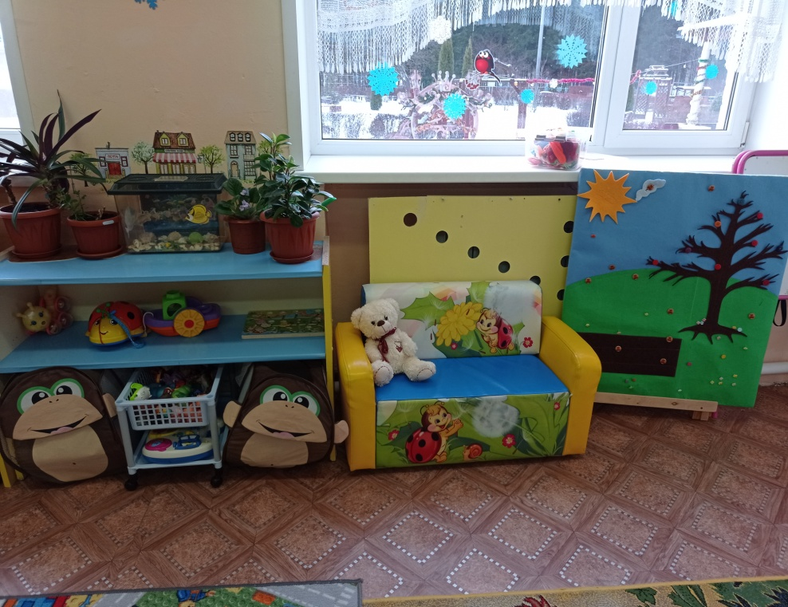
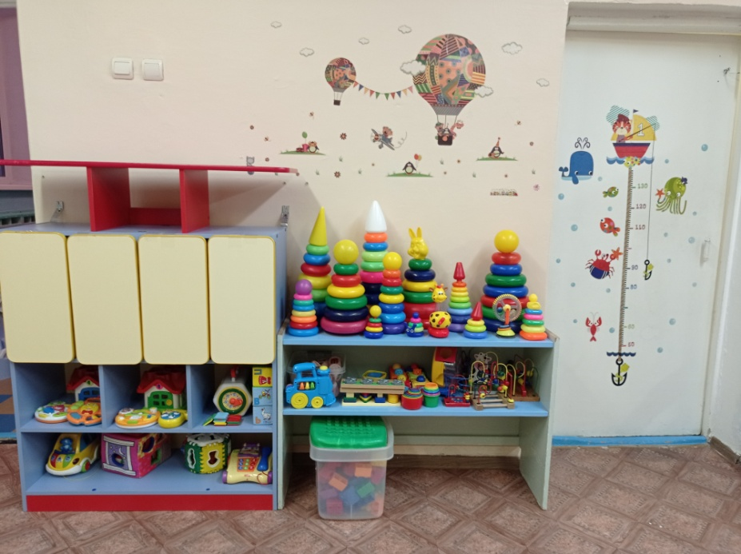
Наша группа «Ягодки»

Slide 10
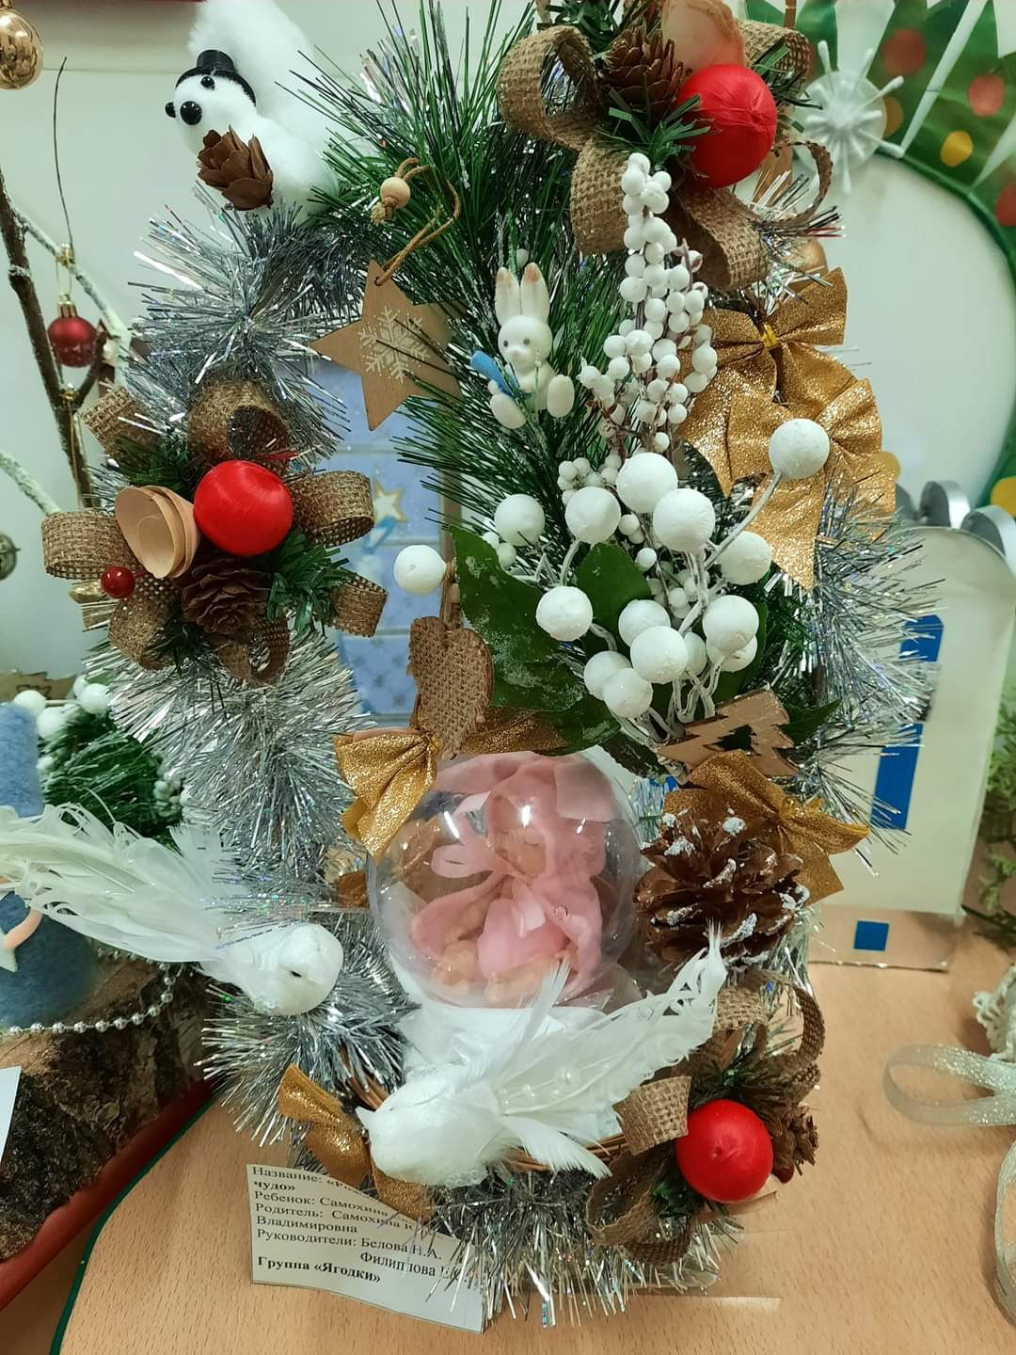
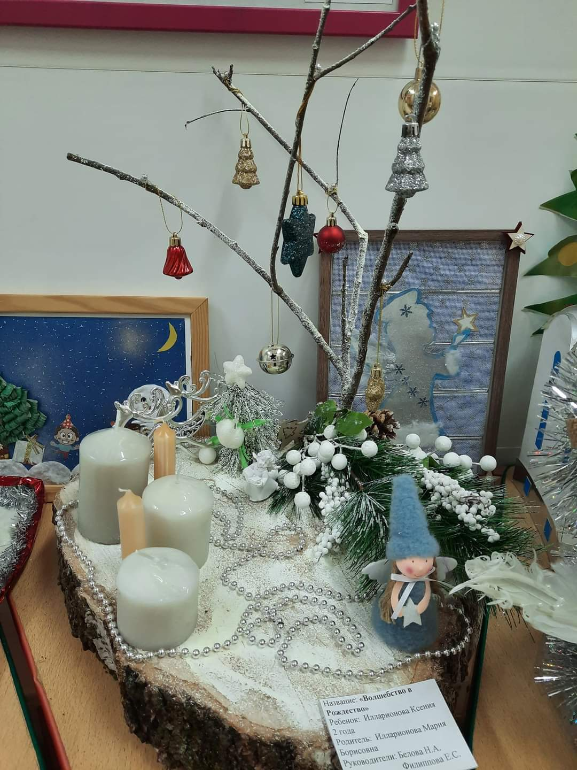
Выставка творческих работ детей и родителей

Slide 11
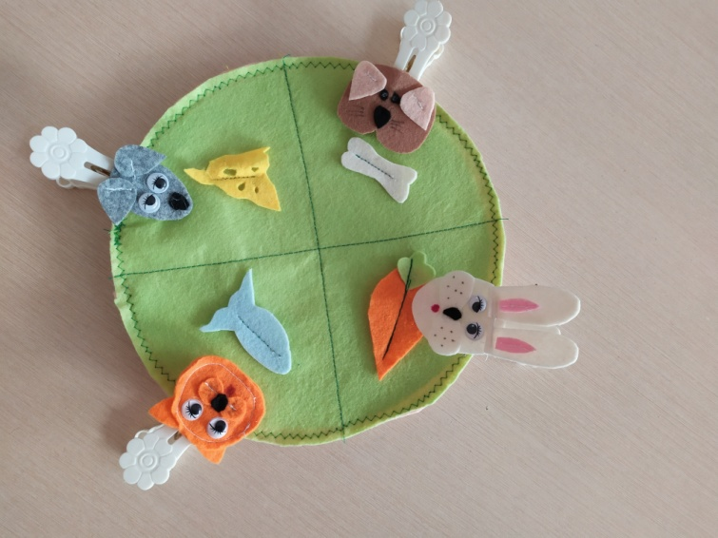
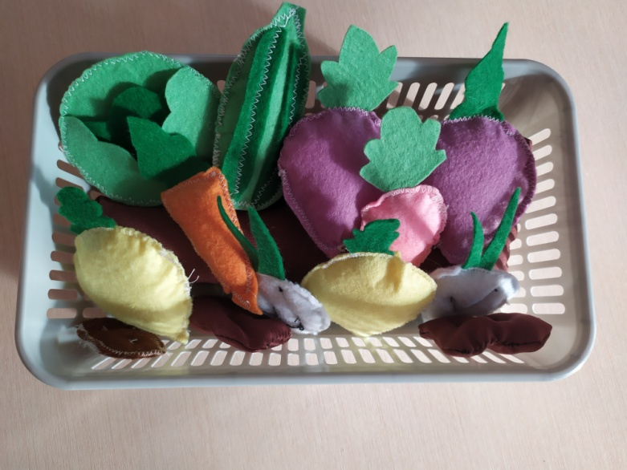
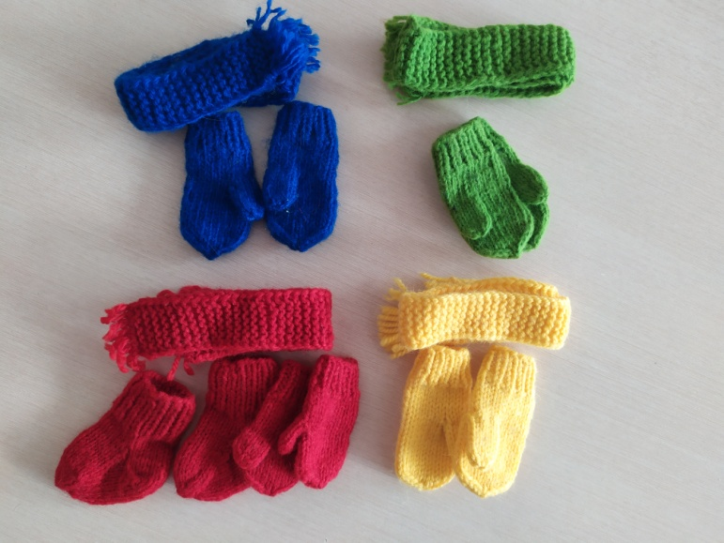
Дидактические игры изготовленные родителями.
Дидактическая игра
«Кто, чем питается»
Дидактическая игра
«Подбери по цвету»
Дидактическая игра «Огород»

Slide 12
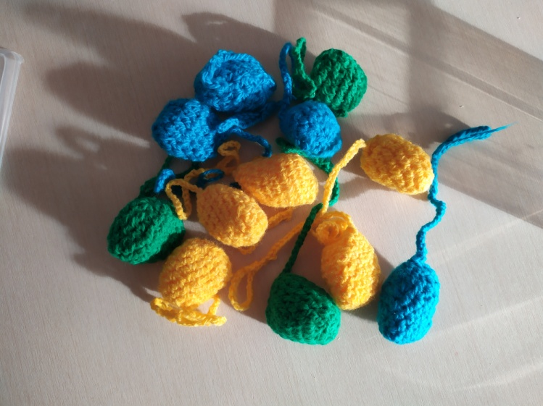
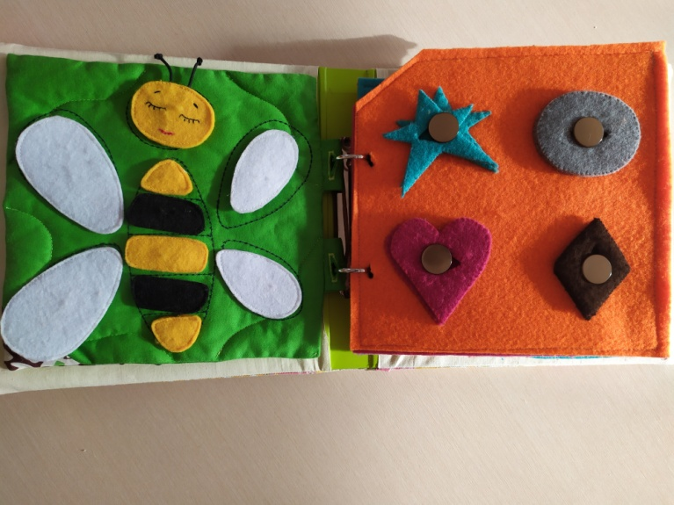
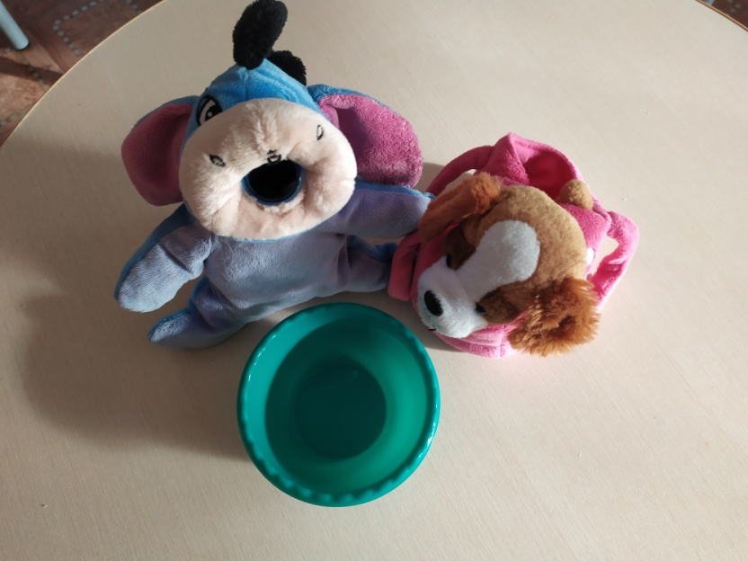
Дидактические игры изготовленные родителями.
Дидактическая игра
«Мячик на веревочке»
Дидактическая игра
«Волшебная книжка»
Дидактическая игра
«Накорми зверюшку»

Slide 13
Спасибо за внимание!

